Slide 1
Основы веб-технологий
Лабораторная работа №7. JavaScript калькулятор

Slide 2
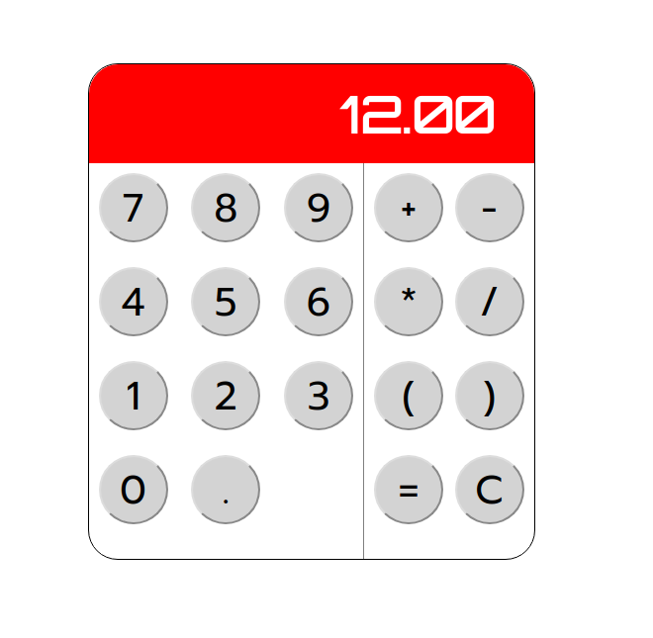



JavaScript Калькулятор

Slide 3
JavaScript Калькулятор
Необходимые возможности функции evaluate:
принятие строки с арифметическим выражением;
выражение должно быть записано в обратной польской нотации;
возвращение результата вычисления выражения;
может включать действительные числа и операнды.

Slide 4

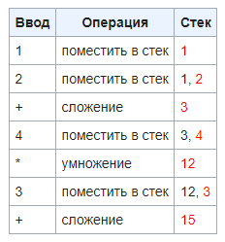
JavaScript Калькулятор
Обратная польская запись (англ. Reverse Polish notation, RPN) — форма записи математических и логических выражений, в которой операнды расположены перед знаками операций. Также именуется как обратная бесскобочная запись, постфиксная нотация, бесскобочная символика Лукасевича, польская инверсная запись, ПОЛИЗ.

Slide 5
JavaScript Калькулятор
Необходимы возможности калькулятора:
по нажатию на кнопки с классами digit, operation и bracket на экране (элемент с классом screen) должны появляться соответствующие нажатой кнопке символы;
по нажатию на кнопку с классом clear содержимое экрана должно очищаться;
по нажатию на кнопку с классом result на экране должен появиться результат вычисления введённого выражения с точностью до двух знаков после десятичного разделителя (точки).

Slide 6
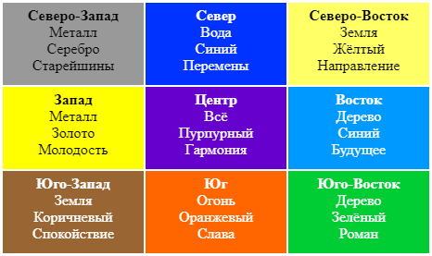
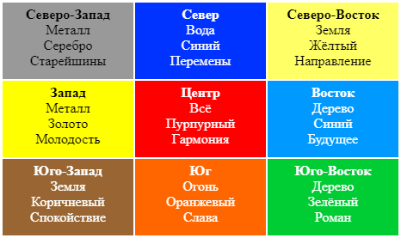
JavaScript Калькулятор

Slide 7
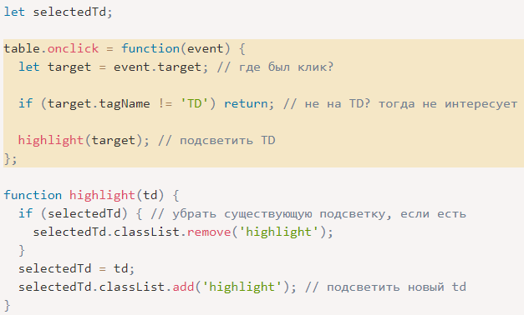
JavaScript Калькулятор
Такому коду нет разницы, сколько ячеек в таблице. Мы можем добавлять, удалять <td> из таблицы динамически в любое время, и подсветка будет стабильно работать.

Slide 8
JavaScript Калькулятор
Дополнительные материалы:
Современный учебник JavaScript
JavaScript | MDN
Работа с объектами | MDN
Stack Overflow Developer Survey 2020, 2021
The State of the Octoverse

